Slide 1
CONCURSO MARIANO

Slide 2
1. ¿Quién es la Virgen María?
A
B
TODAS SON CORRECTAS
LA MADRE DE DIOS
C
D
LA MADRE DE LA IGLESIA
LA MADRE DE JESUCRISTO

Slide 3
2. ¿Cómo se llamaban los padres de la Virgen María?
A
B
JOAQUÍN Y MARÍA
JOAQUÍN Y ANA
C
D
SIMEÓN Y ANA
JOAQUÍN Y RAQUEL

Slide 4
3. ¿Qué se entiende por presentación de la Santísima Virgen María en el templo?
A
TRADICIÓN SEGÚN LA CUAL LA VIRGEN FUE A PRESENTAR A JESÚS AL TEMPLO
B
TRADICIÓN SEGÚN LA CUAL LA VIRGEN FUE PRESENTADA EN EL TEMPLO PARA DESPOSARSE CON SAN JOSÉ.
C
D
TRADICIÓN SEGÚN LA CUAL LA VIRGEN FUE CONSAGRADA AL SEÑOR EN EL TEMPLO A LA EDAD DE 3 AÑOS.
TRADICIÓN SEGÚN LA CUAL LA VIRGEN FUE PRESENTADA EN EL TEMPLO PARA VISITARLO.

Slide 5
4. ¿Cuáles son los siete dolores de la Virgen María?
LA PROFECÍA DE SIMEÓN, LA HUÍDA A BELÉN, LA PÉRDIDA DE JESÚS, ENCUENTRO CON JESÚS RUMBO AL CALVARIO,
CRUCIFIXIÓN DE JESÚS,
DESCENDIMIENTO DE JESÚS, SEPULTURA DE JESÚS.
LA PROFECÍA DE SIMEÓN, LA HUÍDA A SAMARÍA, LA PÉRDIDA DE JESÚS, ENCUENTRO CON JESÚS RUMBO AL CALVARIO,
CRUCIFIXIÓN DE JESÚS,
DESCENDIMIENTO DE JESÚS, SEPULTURA DE JESÚS.
A
B
C
LA PROFECÍA DE SIMEÓN, LA HUÍDA A NAZARET, LA PÉRDIDA DE JESÚS, ENCUENTRO CON JESÚS RUMBO AL CALVARIO,
CRUCIFIXIÓN DE JESÚS,
DESCENDIMIENTO DE JESÚS, SEPULTURA DE JESÚS.
D
LA PROFECÍA DE SIMEÓN, LA HUÍDA A EGIPTO, LA PÉRDIDA DE JESÚS, ENCUENTRO CON JESÚS RUMBO AL CALVARIO,
CRUCIFIXIÓN DE JESÚS,
DESCENDIMIENTO DE JESÚS, SEPULTURA DE JESÚS.

Slide 6
5. ¿Qué significan las palabras que Jesús dijo a la Virgen y a San Juan, cuando estaba clavado en la cruz?
A
B
QUE EN LA PERSONA DE SU DISCÍPULO NOS LA ENTREGÓ A TODOS COMO MADRE.
QUE JUAN DEBÍA QUERER MUCHO A LA VIRGEN.
C
D
QUE MARÍA IBA A ADOPTAR SÓLO A JUAN.
QUE JUAN DEBÍA CUIDAR DE LA VIRGEN.

Slide 7
6. ¿Qué nos enseña la Virgen al estar al pie de la cruz?
A
B
QUE UNA MADRE SIEMPRE ESTÁ JUNTO A SU HIJO.
QUE DEBEMOS PERSEVERAR Y SEGUIR A JESÚS HASTA LA CRUZ.
C
D
QUE LA VIRGEN SUFRIÓ.
QUE ELLA NO LE TUVO MIEDO A LA CRUZ.

Slide 8
7. ¿Qué es un dogma?
A
B
ES UNA VERDAD ABSOLUTA QUE DEBE SER CREÍDA POR LOS FIELES.
ES UNA VERDAD QUE DEBE SER CREÍDA POR LOS FIELES.
C
D
ES UNA VERDAD DE FE, EXPLÍCITA O IMPLICITAMENTE CONTENIDA EN LA REVELACIÓN QUE DEBE SER CREÍDA POR LOS FIELES.
ES UNA VERDAD DE MORAL DICHA POR EL PAPA QUE DEBE SER CREÍDA POR LOS FIELES.

Slide 9
8. ¿Cuáles son los 4 dogmas que la Iglesia enseña acerca de la Virgen?
A
B
LA MATERNIDAD DIVINA
LA VIRGINIDAD PERPETUA
LA INMACULADA CONCEPCIÓN
LA ASCENCIÓN DE LA VIRGEN EN CUERPO Y ALMA AL CIELO.
LA MATERNIDAD DIVINA
LA VIRGINIDAD PERPETUA
LA INMACULADA CONCEPCIÓN
LA ASUNCIÓN DE LA VIRGEN EN ALMA AL CIELO.
C
D
LA MATERNIDAD DIVINA
LA VIRGINIDAD TEMPORAL
LA INMACULADA CONCEPCIÓN
LA ASUNCIÓN DE LA VIRGEN EN CUERPO Y ALMA AL CIELO.
LA MATERNIDAD DIVINA
LA VIRGINIDAD PERPETUA
LA INMACULADA CONCEPCIÓN
LA ASUNCIÓN DE LA VIRGEN EN CUERPO Y ALMA AL CIELO.

Slide 10
9. ¿En qué consiste el Dogma de la Inmaculada Concepción?
A
B
EN QUE MARÍA SANTÍSIMA FE CONCEBIDA SIN PECADO ORIGINAL
EN QUE MARÍA SANTÍSIMA NUNCA PECÓ.
C
D
EN QUE MARÍA SANTÍSIMA CONCIBIÓ A JESÚS SIN PECADO ORIGINAL.
EN QUE MARÍA SANTÍSIMA ES MÁS PURA QUE EL SOL.

Slide 11
10. ¿Cuáles son las principales oraciones dedicadas a la Virgen María?
A
B
BAJO TU AMPARO
EL AVEMARÍA
LA SALVE.
EL PADRENUESTRO
EL SANTO ROSARIO.
BAJO TU AMPARO
EL AVEMARÍA
LA SALVE.
MADRE DEL REDENTOR.
EL SANTO ROSARIO.
El ÁNGELUS.
C
D
BAJO TU AMPARO
EL AVEMARÍA
LA SALVE.
EL CREDO.
EL SANTO ROSARIO.
BAJO TU AMPARO
EL AVEMARÍA
LA SALVE.
EL SANTO ROSARIO.
EL GLORIA.

Slide 12
11. ¿Qué significa la Asunción de la Virgen María?
A
B
QUE SUBIÓ AL CIELO.
QUE LA VIRGEN NO MURIÓ.
C
D
QUE YA ESTÁ RESUCITADA JUNTO A JESÚS EN CUERPO Y ALMA.
QUE TUVO SU DICHOSO TRÁNSITO.

Slide 13
12. ¿Cuál es el significado de la palabra María?
A
B
LA AMADA.
LA BELLA.
C
D
EL MAR DE GRACIAS.
LA ESTRELLA DEL MAR.

Slide 14
13. ¿Para qué visitó la Virgen a su prima Santa Isabel?
A
B
PARA IR A RECLAMAR UNAS PERTENENCIAS.
PARA LLEVARLE SALUDOS DE PARTE DE DIOS.
C
D
PARA LLEVARLE UN SALUDO.
PARA SERVIRLA CUANDO SUPO QUE ESTABA ESPERANDO UN HIJO.

Slide 15
14. ¿Qué cántico pronunció la Virgen, al oír las alabanzas de Santa Isabel?
A
B
EL MAGNIFICAT
EL AVEMARÍA
C
D
DICHOSO EL DÍA.
LA SALVE.

Slide 16
15. ¿Cuáles son las virtudes más sobresalientes de la Virgen María?
A
Su humildad profunda, su fe viva, su obediencia pronta, su oración continua, su mortificación universal, su pureza divina,
su caridad ardiente, su paciencia heroica, su dulzura angelical y su sabiduría divina.
B
Su maternidad divina y su humildad.
C
D
Que no cometió pecado.
Su profunda humildad y su pureza.

Slide 17
16. ¿La Virgen María realiza milagros? Sí o no. Explique
A
B
NO, PORQUE DIOS ES QUIEN HACE LOS MILAGROS POR SU PODEROSA INTERCESIÓN.
SÍ, PORQUE ELLA TIENE PODER PARA REALIZARLOS.
C
D
SÍ, PORQUE ES LLENA DE GRACIA.
NO, PORQUE ELLA NO TIENE ESE PODER.

Slide 18
17. ¿Qué papel desempeña San José en la vida de María?
A
B
ES SU ESPOSO Y AMIGO.
ES SU CASTÍSIMO ESPOSO PROVIDENTE Y CUSTODIO DE JESÚS Y MARÍA.
C
D
ES SU CONSEJERO.
ES SU CARPINTERO.

Slide 19
18. ¿A qué se llama advocación de la Virgen?
A
B
ES LA MANERA COMO LA SANTISIMA VIRGEN SE MANIFIESTA A SUS HIJOS PARA HACERSE MÁS CERCANA SEGÚN SU CULTURA.
SON LOS DIFERENTES VESTIDOS QUE LA VIRGEN UTILIZA.
C
D
SON LAS FORMAS COMO ELLA SE VESTÍA CUANDO VIVIÓ EN ESTA TIERRA.
SON LAS MANERAS COMO LA IGLESIA LA PRESENTA.

Slide 20
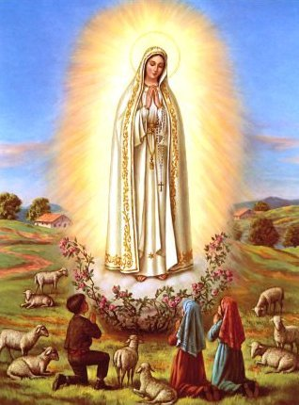
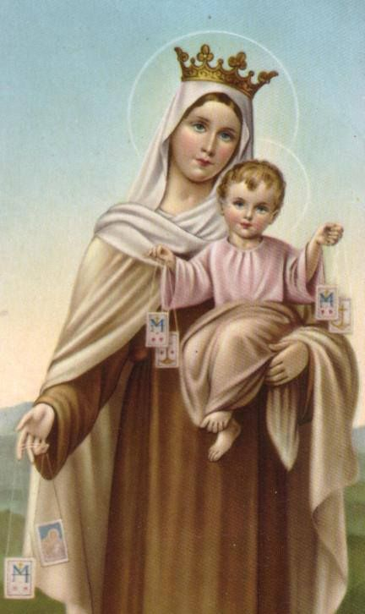
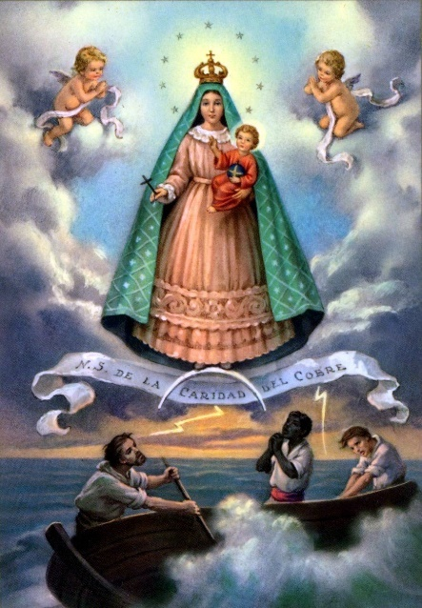
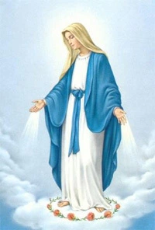
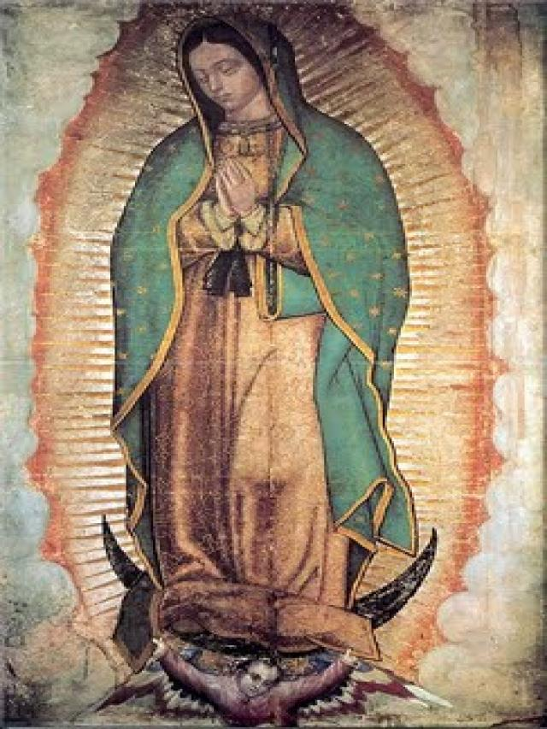
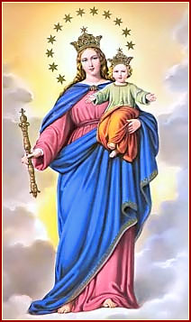
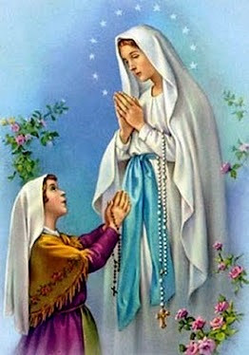
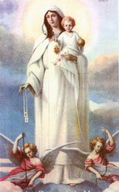
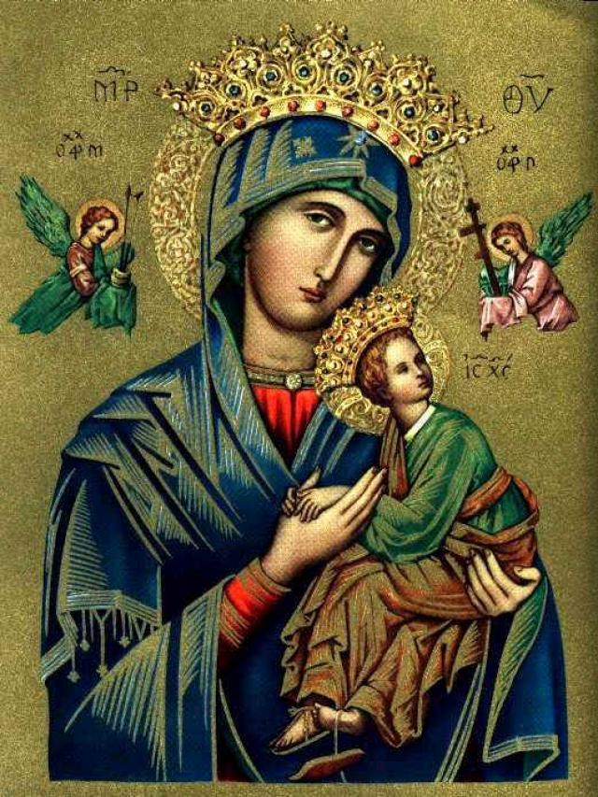
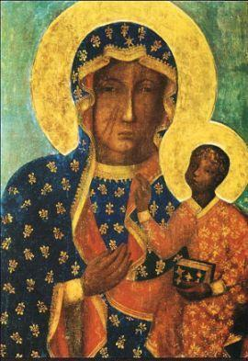
19. Identifique estas 10 advocaciones de la Santísima Virgen María

Slide 21
20. ¿Cuándo se apareció por primera vez la Virgen en Fátima y a quiénes?
A
B
EL 13 DE MARZO DE 1917 A LUCÍA, JACINTA Y FRANCISCO.
EL 13 DE MAYO DE 1917 A LUCÍA, JACINTO Y FRANCISCA.
C
D
EL 13 DE MAYO DE 1917 A LUCÍA, JACINTA Y FRANCISCO.
EL 13 DE MAYO DE 1918 A LUCÍA, JACINTA Y FRANCISCO.

Slide 22
21. ¿En qué consiste la advocación de Nuestra Señora de la Candelaria?
A
B
ESTA ADVOCACIÓN VIENE DE “CANDELA” O LA LUZ CON LA QUE ELLA ENTRÓ EN EL TEMPLO.
ESTA ADVOCACIÓN VIENE DERIVADO DE UN LUGAR QUE SE LLAMA CANDELARIA.
C
D
ESTA ADVOCACIÓN VIENE DEL CIRIO QUE ELLA LLEVA EN LA MANO.
ESTA ADVOCACIÓN VIENE DE “CANDELA” O LUZ. ELLA PRESENTA A LA LUZ DEL MUNDO, QUE ES CRISTO AL TEMPLO.

Slide 23
¿Por qué nuestra parroquia está bajo el patrocinio de nuestra Señora de la Candelaria?
A
B
PORQUE ASÍ LO DETERMINÓ EL OBISPO DE SONSÓN – RIONEGRO DE ESE ENTONCES.
PORQUE SE DESPRENDIÓ DE LA ARQUIDIÓCESIS DE MEDELLÍN QUE LA TIENE POR PATRONA.
C
D
PORQUE LOS FIELES ASÍ SE LO PIDIERON AL PAPA.
NINGUNA DE LAS ANTERIORES.

Slide 24
22. ¿Quién es la patrona de Colombia?
A
B
NUESTRA SEÑORA DEL ROSARIO DE CHIQUINQUIRÁ.
NUESTRA SEÑORA DEL CARMEN.
C
D
NUESTRA SEÑORA DE LAS LAJAS.
NUESTRA SEÑORA DE LA CANDELARIA.

Slide 25
23. ¿Cuál es el culto que le rendimos a la Virgen María?
A
B
DULÍA O VENERACIÓN.
PROTODULÍA O PRIMERA VENERACIÓN.
C
D
HIPERDULÍA O SUMA VENERACIÓN.
IDOLATRÍA O ADORACIÓN A OBJETOS.

Slide 26
24. ¿Cuáles son las relaciones que existen entre la Virgen y la Santísima Trinidad?
A
B
RELACIÓN DE AMOR Y HUMILIDAD.
ELLA ES LA ESCLAVA DEL SEÑOR.
C
D
HIJA PREDILECTA DEL PADRE.
MADRE DEL HIJO.
ESPOSA DEL ESPÍRITU SANTO.
RELACIÓN DE TERNURA Y OBEDIENCIA.

Slide 27
25. ¿Qué características ha de tener nuestra devoción a la Virgen?
A
B
INTERIOR Y EXTERIOR, SANTA, COMPARTIDA.
COMUNITARIA.
AMABLE.
FERVOROSA.
EXTERIOR.
DULCE.
C
D
FERVOROSA
EXTERIOR
INTERIOR
IMITACIÓN DE SUS VIRTUDES
TIERNA
SANTA
CONSTANTE
DESINTERESADA

Slide 28
26. ¿Por qué es importante la oración del Ave María?
A
B
TODAS SON CORRECTAS.
PORQUE A TRAVÉS DE ELLA ALCANZAMOS MUCHAS GRACIAS.
C
D
PORQUE EN ELLA REPETIMOS EL SALUDO DEL ÁNGEL E ISABEL A MARÍA SANTÍSIMA Y HACEMOS LA SÚPLICA DE LA IGLESIA.
PORQUE ES COMO UNA ROSA QUE MARÍA PRESENTA A JESÚS.

Slide 29
27. ¿De qué partes está compuesta el Ave María?
A
B
DE DOS PARTES, LA DE LA ANUNCIACIÓN Y LA DE LA VISITACIÓN.
DE DOS PARTES, LA BÍBLICA Y LA ECLESIAL.
C
D
DE DOS PARTES, AMBAS SON DE FUNDAMENTO ECLESIAL.
DE DOS PARTES, AMBAS SON DE FUNDAMENTO BÍBLICO.

Slide 30
28. ¿La Virgen tuvo otros hijos? Sí o no. Explique
A
B
NO, PORQUE EN LA BIBLIA NO HABLA DE LOS HERMANOS DE JESÚS.
A Y C, SON CORRECTAS.
C
D
NO, CUANDO EN LA BIBLIA SE HABLA DE LOS HERMANOS DE JESÚS SE REFIERE A SUS PARIENTES
NO, PORQUE YO NO CREO ESO.

Slide 31
29. ¿Cuál fue la primera intervención de la Virgen en la vida pública de Jesús? Explique
A
B
EN NAZARET, CUANDO POR SU INTERCESIÓN JESÚS CONVIRTIÓ EL AGUA EN VINO.
EN BELÉN, CUANDO POR SU INTERCESIÓN CONVIRTIÓ EL AGUA EN VINO.
C
D
EN LAS BODAS DE CANAÁN, CUANDO POR SU INTERCESIÓN JESÚS CONVIRTIÓ EL AGUA EN VINO.
EN CANÁ DE GALILEA, CUANDO POR SU INTERCESIÓN JESÚS CONVIRTIÓ EL AGUA EN VINO.

Slide 32
30. ¿Qué hizo la Virgen después de la muerte y sepultura del Señor?
A
B
SOSTUVO LA FE DE LA IGLESIA NACIENTE EN LA ESPERA DE SU RESURRECCIÓN.
REALIZÓ JUNTO CON LOS APÓSTOLES LA PRIMERA PROCESIÓN DE LA SOLEDAD.
C
D
FUE A SU CASA CON EL APÓSTOL SAN JUAN.
NINGUNA DE LAS ANTERIORES.

Slide 33
32. ¿Qué profecía hace Isaías sobre la Virgen?
A
B
DICE QUE TENDRÁ UN HIJO Y LE ENVOLVERÁ EN PAÑALES.
DICE QUE TENDRÁ UN HIJO Y LE PONDRÁ POR NOMBRE EMMANUEL QUE SIGNIFICA, DIOS CON NOSOTROS.
C
D
DICE QUE TENDRÁ UN HIJO POR OBRA Y GRACIA DEL ESPÍRITU SANTO.
TODAS SON CORRECTAS.

Slide 34
33. Mencione 5 títulos que se dan a nuestra Señora, la Virgen María.
A
B
ABOGADA, AUXILIADORA, SOCORRO, MEDIADORA, REFUGIO DE PECADORES.
MADRE DE DIOS.
VASO ESPIRITUAL.
ROSA MÍSTICA,
TORRE DE DAVID.
CASA DE ORO.
C
D
A, B Y D, SON CORRECTAS.
REINA DE LOS ÁNGELES.
REINA DE LA FAMILIA.
REINA DE TODOS LOS SANTOS.
REINA INMACULADA.
REINA DE LA PAZ.

Slide 35
34. ¿Por qué decimos que María es la estrella de la Evangelización?
A
B
PORQUE MARÍA SIGNIFICA ESTRELLA DEL MAR.
PORQUE MARÍA ES LA ESTRELLA QUE PRIMERO EVANGELIZÓ.
C
ASÍ LA LLAMÓ EL BEATO PABLO VI CUANDO DIJO QUE EN LA MAÑANA DE PENTECOSTÉS, ELLA PRESIDIÓ CON SU ORACIÓN EL COMIENZO DE LA EVANGELIZACIÓN BAJO EL INFLUJO DEL ESPÍRITU SANTO.
D
PORQUE MARÍA SIGNIFICA LA ESTRELLA QUE EVANGELIZÓ LA IGLESIA NACIENTE EN LA MANAÑANA DE LA RESURRECCIÓN.

Slide 36
35. ¿Cuáles son las solemnidades que celebramos en honor a la Santísima Virgen durante el año y en qué fechas?
A
B
Santa María, Madre de Dios (1 de enero)
La presentación de Jesús en el Templo (2 de febrero)
La Anunciación del Señor.
(25 de marzo)
La Asunción de la Virgen María. (15 de agosto)
La Inmaculada Concepción de María (8 de diciembre)
Santa María, Madre de Dios (1 de enero)
La Asunción de la Virgen María. (15 de agosto)
La Natividad de la Virgen (8 de septiembre).
C
D
La Inmaculada Concepción de María (8 de diciembre)
Santa María, Madre de Dios
(1 de enero)
La Anunciación del Señor.
(25 de marzo)
La Visitación de la Virgen María (31 de mayo)
La Inmaculada Concepción de María (8 de diciembre)
Santa María, Madre de Dios
(1 de enero)
La Anunciación del Señor.
(25 de marzo)
La Asunción de la Virgen María. (15 de agosto)

Slide 37
36. ¿Qué es el ángelus?
A
B
ES LA ORACIÓN DEL ÁNGEL DE LA GUARDA.
ES LA ORACIÓN MARIANA DEL SALUDO DEL ARCÁNGEL SAN MIGUEL A MARÍA SANTÍSIMA.
C
D
ES LA ORACIÓN DEL SALUDO DEL ARCÁNGEL SAN GABRIEL A MARÍA SANTÍSIMA.
ES UN ÁNGEL GUARDIÁN.

Slide 38
37. ¿Qué es el santo rosario?
A
B
ES UNA ORACIÓN REPETITIVA PARA ORAR POR LA FAMILIA
ES UN CONJUNTO DE ROSAS.
C
D
ES LA CAMÁNDULA COMPUESTA POR 5 PADRENUESTROS Y 50 AVEMARÍAS.
VIENE DE CORONA DE ROSAS , TAMBIÉN CONOCIDO COMO SALTERIO DE LA VIRGEN Y ES LA MEDITACIÓN DE LOS MISTERIOS DE CRISTO BAJO LA MIRADA DE MARÍA.

Slide 39
38. ¿Cuáles son los misterios luminosos?
A
B
EL BAUTISMO DE JESÚS EN EL JORDÁN.
LA AUTORREVELACIÓN DE JESÚS EN LAS BODAS DE CANÁ.
LA PREDICACIÓN DEL REINO INVITANDO A LA CONVERSIÓN.
LA TRANSFIGURACIÓN DE JESÚS. EN EL TABOR.
LA INSTITUCIÓN DE LA DIVINA EUCARISTÍA.
EL BAUTISMO DE JESÚS EN EL JORDÁN.
LA AUTORREVELACIÓN DE JESÚS EN LAS BODAS DE CANÁ.
LA PREDICACIÓN DEL REINO INVITANDO A LA CONVERSIÓN.
LA TRANSFIGURACIÓN DE JESÚS. EN EL HERMÓN.
LA INSTITUCIÓN DE LA DIVINA EUCARISTÍA.
C
D
EL BAUTISMO DE JESÚS EN EL RÍO ÉUFRATES.
LA AUTORREVELACIÓN DE JESÚS EN LAS BODAS DE CANÁ.
LA PREDICACIÓN DEL REINO INVITANDO A LA CONVERSIÓN.
LA TRANSFIGURACIÓN DE JESÚS. EN EL TABOR.
LA INSTITUCIÓN DE LA DIVINA EUCARISTÍA.
EL BAUTISMO DE JESÚS EN EL JORDÁN.
LA AUTORREVELACIÓN DE JESÚS EN LAS BODAS DE CANAÁN.
LA PREDICACIÓN DEL REINO INVITANDO A LA CONVERSIÓN.
LA TRANSFIGURACIÓN DE JESÚS. EN EL TABOR.
LA INSTITUCIÓN DE LA DIVINA EUCARISTÍA.

Slide 40
39. ¿Cuál es el día de la semana tradicionalmente dedicado a la Virgen?
A
B
EL LUNES
EL SÁBADO
C
D
EL MIÉRCOLES
EL VIERNES

Slide 41
40. ¿Qué es el Fiat de la Virgen María?
A
B
ES EL “HÁGASE EN MÍ” O SÍ DE MARÍA A LA VOLUNTAD DE DIOS MANIFESTADA A TRAVÉS DEL ARCÁNGEL SAN GABRIEL.
ES EL ASENTIMIENTO DE MARÍA SANTÍSIMA AL PROYECTO DE AMOR DE DIOS PARA QUE SE DIERA LA ENCARNACIÓN DEL VERBO.
C
D
A, B Y D, SON CORRECTAS
ES LA RESPUESTA DE MARÍA ANTE LA VOLUNTAD DE DIOS.

Slide 42
41. ¿Hay algún mes dedicado al santo rosario? ¿Por qué ese mes?
A
B
EL MES DE MAYO PORQUE ES EL MES DEDICADO A MARÍA.
EL MES DE OCTUBRE PORQUE ESE MES SE RECUERDA LA ÚLTIMA APARICIÓN EN FÁTIMA.
C
D
EL MES DE MAYO PORQUE TODOS LOS DÍAS SE REZA EL ROSARIO DE LA AURORA.
EL MES DE OCTUBRE, PORQUE EL 7 DE OCTUBRE SE CELEBRA NUESTRA SEÑORA DEL ROSARIO.

Slide 43
42. ¿Cómo entiendes la expresión “a Jesús por María”?
A
B
QUE MARÍA SIEMPRE NOS CONDUCE A JESÚS.
A Y C, SON CORRECTAS.
C
D
QUE PARA IR A JESÚS SÓLO SE PUEDE A TRAVÉS DE MARÍA.
A Y C, SON INCORRECTAS.

Slide 44
43. ¿Cuál es el origen del Escapulario del Carmen?
A
B
FUE ENTREGADO POR LA VIRGEN A SAN ELÍAS COMO SIGNO DE SERVICIO.
FUE ENTREGADO POR LA VIRGEN A SAN SIMÓN STOCK, PRIMERO COMO PARTE DE SU HÁBITO RELIGIOSO Y LUEGO PARA TODOS LOS FIELES.
C
D
A Y B, SON CORRECTOS.
A Y B, SON INCORRECTOS.

Slide 45
44. ¿Por qué decimos que María es refugio de los pecadores?
A
B
PORQUE ELLA RECHAZA EL PECADO PERO ACOGE AL PECADOR.
PORQUE ELLA ORA POR NOSOTROS Y NOS ACOGE PARA AYUDARNOS A LA CONVERSIÓN.
C
D
A Y B, SON CORRECTOS.
SÓLO A, ES CORRECTO.

Slide 46
45. ¿Cuál es el mes dedicado a la Virgen de modo especial? y ¿Por qué?
A
B
EL MES DE MAYO PORQUE EN ESTE MES SE CELEBRA LA VISITACIÓN DE MARÍA.
EL MES DE MAYO PORQUE EN ESTE MES SE CELEBRA NUESTRA SEÑORA DEL ROSARIO.
C
D
EL MES DE MAYO PORQUE EN ESTE MES SE REZA TODOS LOS DÍAS EL SANTO ROSARIO DE LA AURORA.
EL MES DE MAYO PORQUE EN ESTE MES SE CELEBRA LA PRIMERA APARICIÓN DE LA VIRGEN DE FÁTIMA A LOS PASTORCITOS.

Slide 47
46. ¿Cuál es el evangelista que ha sido llamado “el pintor de la Virgen”?
A
B
SAN LUCAS
SAN JUAN
C
D
SAN MARCOS
SAN MATEO

Slide 48
47. ¿Quién es la patrona de nuestra diócesis de Sonsón-Rionegro?
A
B
NUESTRA SEÑORA DEL ROSARIO DE LA CANDELARIA.
NUESTRA SEÑORA DEL ROSARIO DE ARMA.
C
D
NUESTRA SEÑORA DEL ROSARIO DE LOURDES.
NUESTRA SEÑORA DEL ROSARIO DE FÁTIMA.

Slide 49
48. ¿Qué dice el concilio vaticano II acerca de la devoción a la Virgen?
A
B
QUE FOMENTEN CON GENEROSIDAD EL CULTO A LA SANTÍSIMA VIRGEN, PARTICULARMENTE EL LITÚRGICO; QUE ESTIMEN EN MUCHO LAS PRÁCTICAS Y LOS EJERCICIOS DE PIEDAD HACIA ELLA RECOMENDADOS POR EL MAGISTERIO EN EL CURSO DE LOS SIGLOS Y QUE OBSERVEN ESCRUPULOSAMENTE CUANTO EN LOS TIEMPOS PASADOS FUE DECRETADO ACERCA DEL CULTO A LAS IMÁGENES DE CRISTO, DE LA SANTÍSIMA VIRGEN Y DE LOS SANTOS.
QUE FOMENTEN CON GENEROSIDAD EL CULTO A LA SANTÍSIMA VIRGEN, PARTICULARMENTE EL LITÚRGICO; QUE ESTIMEN EN MUCHO LAS PRÁCTICAS Y LOS EJERCICIOS DE PIEDAD HACIA ELLA RECOMENDADOS POR EL MAGISTERIO EN EL CURSO DE LOS SIGLOS Y QUE NO OBSERVEN CUANTO EN LOS TIEMPOS PASADOS FUE DECRETADO ACERCA DEL CULTO A LAS IMÁGENES DE CRISTO, DE LA SANTÍSIMA VIRGEN Y DE LOS SANTOS.

Slide 50
49. ¿Quién y dónde anunció a María que sería madre del Mesías?
A
B
GABRIEL EN NAZARETH DE GALILEA
MIGUEL EN NAZARETH DE GALILEA
C
D
GABRIEL EN BELÉN DE JUDÁ
MIGUEL EN BELÉN DE JUDÁ

Slide 51
50. ¿Quién y en qué año se proclamó el dogma de la Asunción de la Santísima Virgen en cuerpo y alma al cielo?
A
B
PÍO XII EN 1950
PÍO XII EN 1954
C
D
PÍO XI EN 1954
PÍO IX EN 1950

